Slide 1
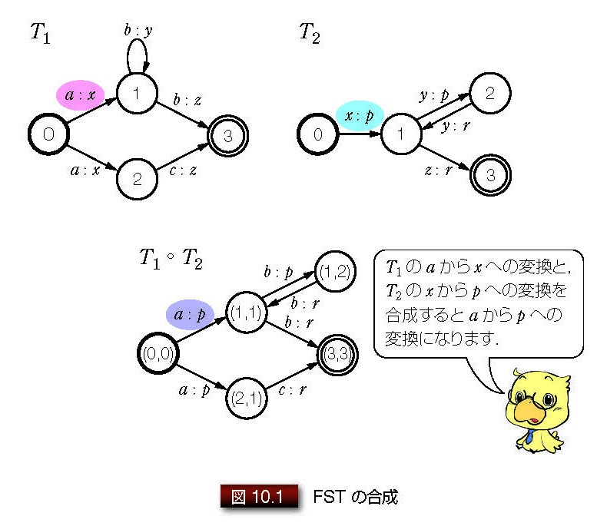

10. 音声の認識：WFST の演算
10.1 WFST の合成演算
10.2 決定化
10.3 重み移動
10.4 最小化
荒木雅弘 :『イラストで学ぶ音声認識』
（講談社, 2015年）
サポートページ

Slide 2
WFSTによるデコードのアイディア
確率モデルのWFSTへの変換
音声認識に用いる確率モデル（HMM、単語辞書、言語モデル）はWFSTで表現可能
WFSTの合成
記号列Aを記号列Bに変換するWFST1と、記号列Bを記号列Cに変換するWFST2を合成すると、記号列Aを記号列Cに変換するWFSTになる
最適化
WFSTには、FSAと同様、決定化・最小化のアルゴリズムが存在する

Slide 3
10.1 WFST の合成演算
FSTの合成
2つのFST T₁, T₂において、 T₁ の出力が T₂ の入力となるとき、合成して T₁ ○T₂ ができる

Slide 4
10.1 WFST の合成演算
WFSTの合成における重みの扱い
重みが確率値の場合、通常の合成では掛け算をおこなう
しかし音声認識における探索では、確率の対数の負数をとった値に対してビタビアルゴリズムを適用する
すなわち、確率の掛け算は足し算に、独立な確率の和は最小値演算になる
乗法演算が足し算、加法演算が最小値となる構造をTropical半環とよぶ。 Tropical半環は通常の確率演算と同じ構造を持っているので、この構造でWFSTの合成をおこなうことができる

Slide 5
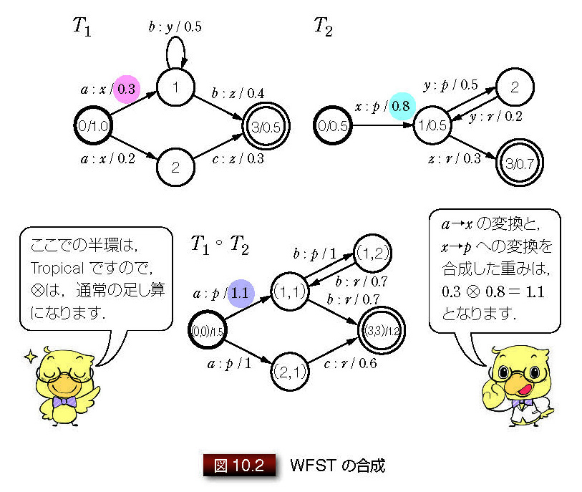
10.1 WFST の合成演算

Slide 6
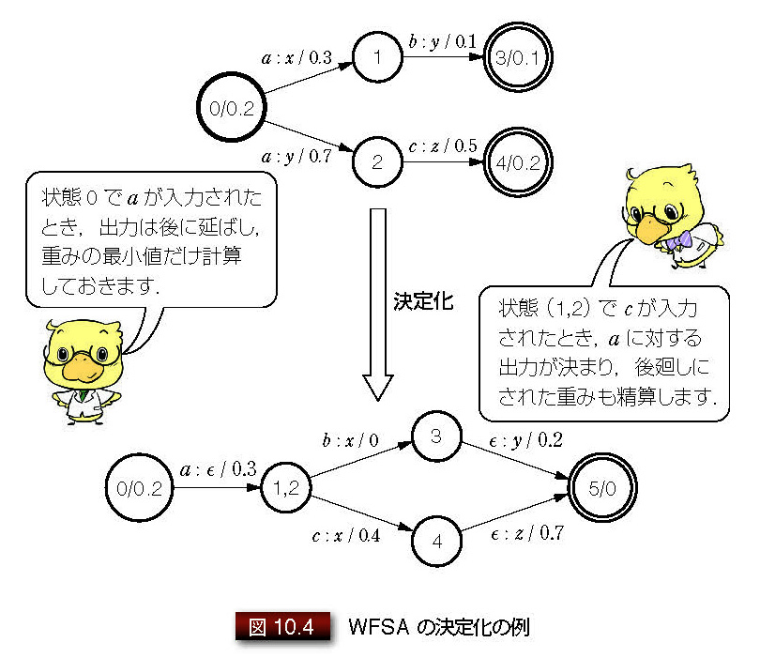
10.2 決定化
単純に合成したWFSTは多くの非決定性をもつ
→ 探索の効率化のために、遷移を決定性に変換

Slide 7
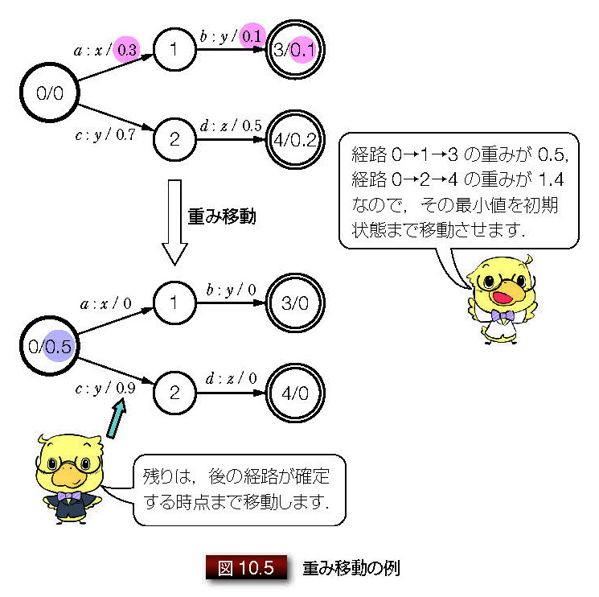
10.3 重み移動
前方の状態への重みの移動
→ ビームサーチで残すべき候補を適切に判定できる
→ 探索の高精度化

Slide 8
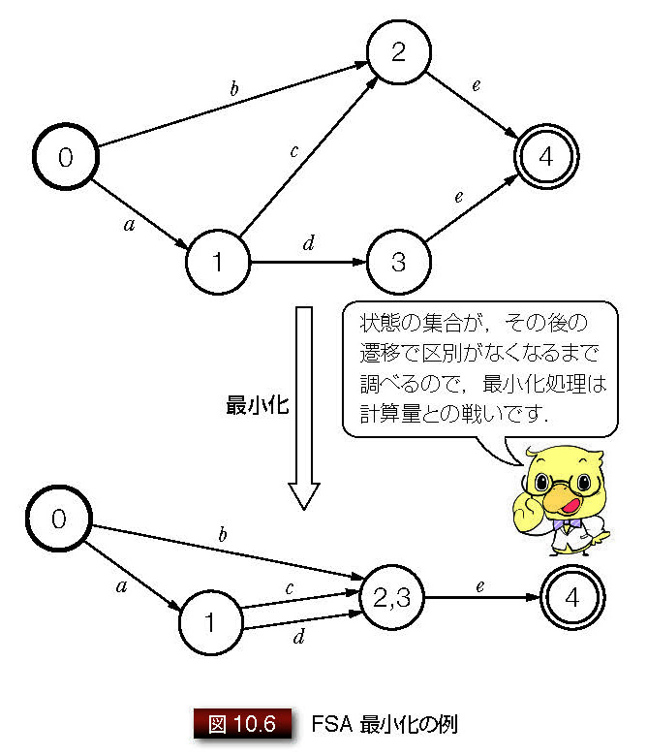
10.4 最小化
WFSTの最小化手順
等価な状態を集合分割によって求める
→ 探索の高速化

